Slide 1
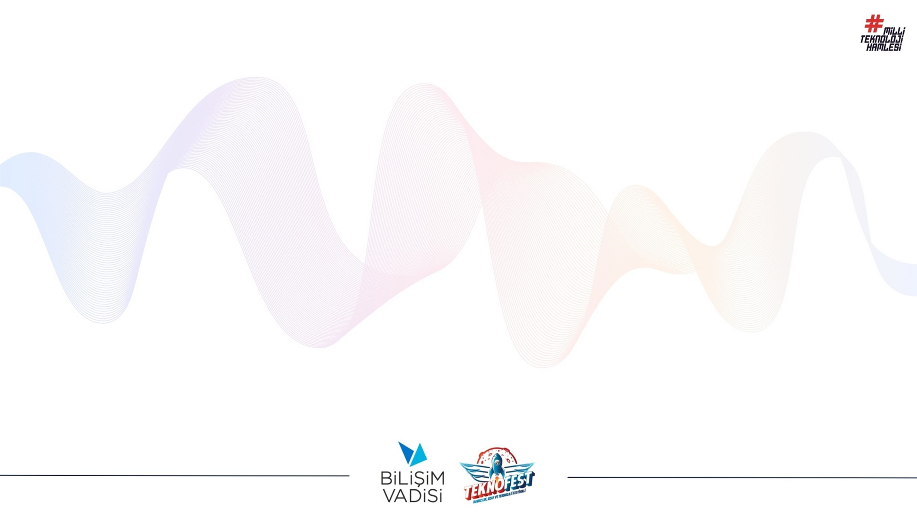
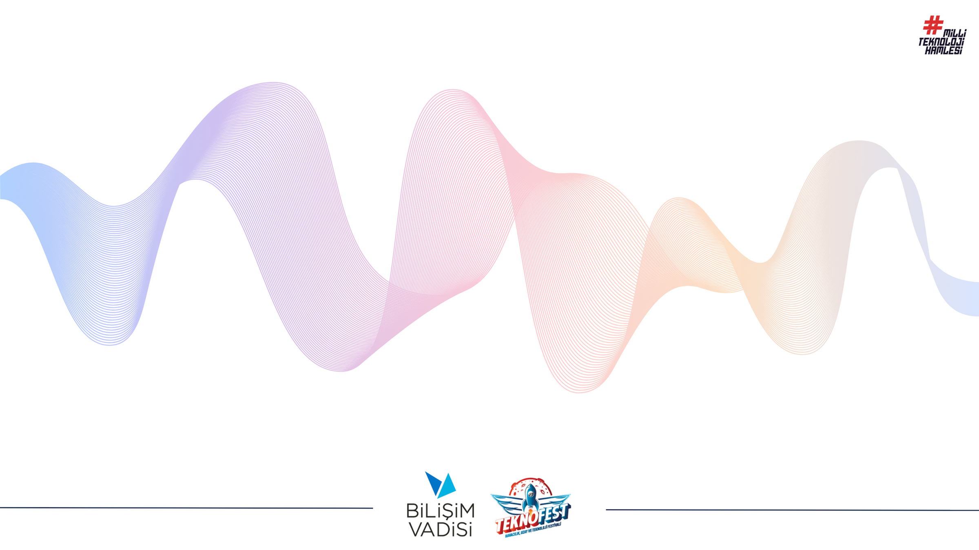

Türkçe Büyük Görsel Dil Modeli Eğitimi Ve Geliştirilmesi
NexusAI
Ethem Yağız Çalık
Talha Rüzgar Akkuş
Mustafa Kemal Özkök

Slide 2
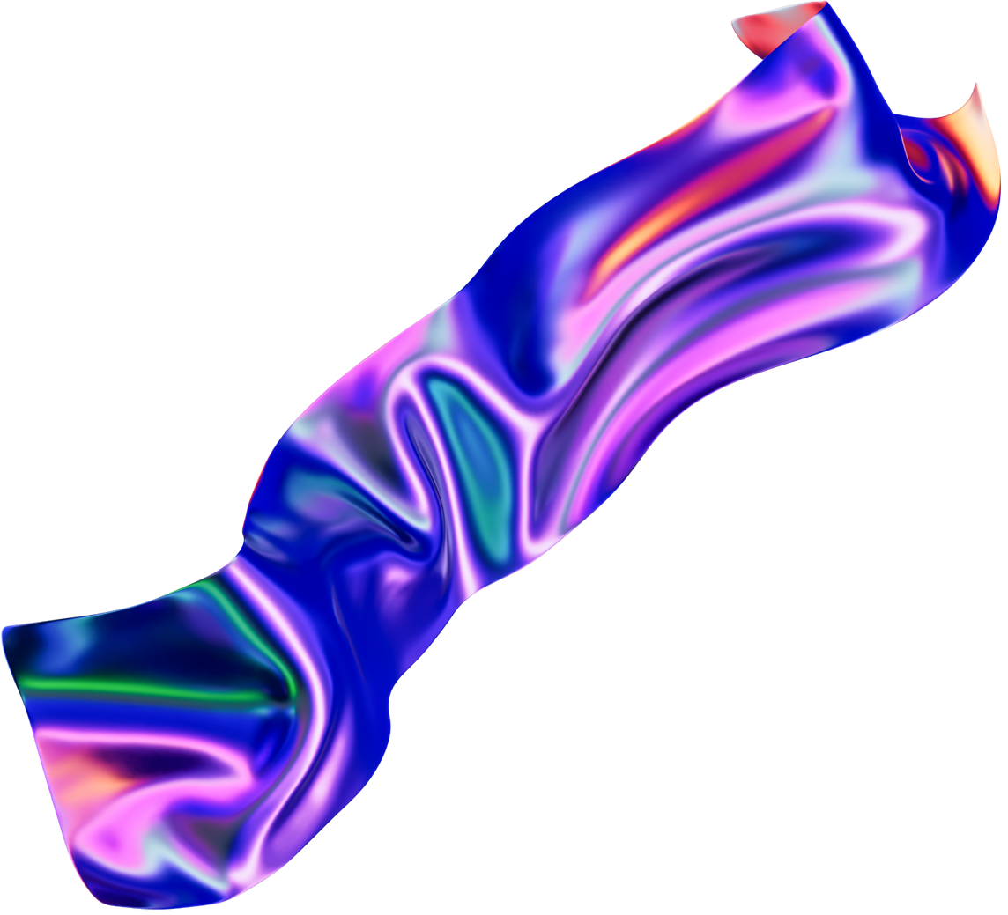
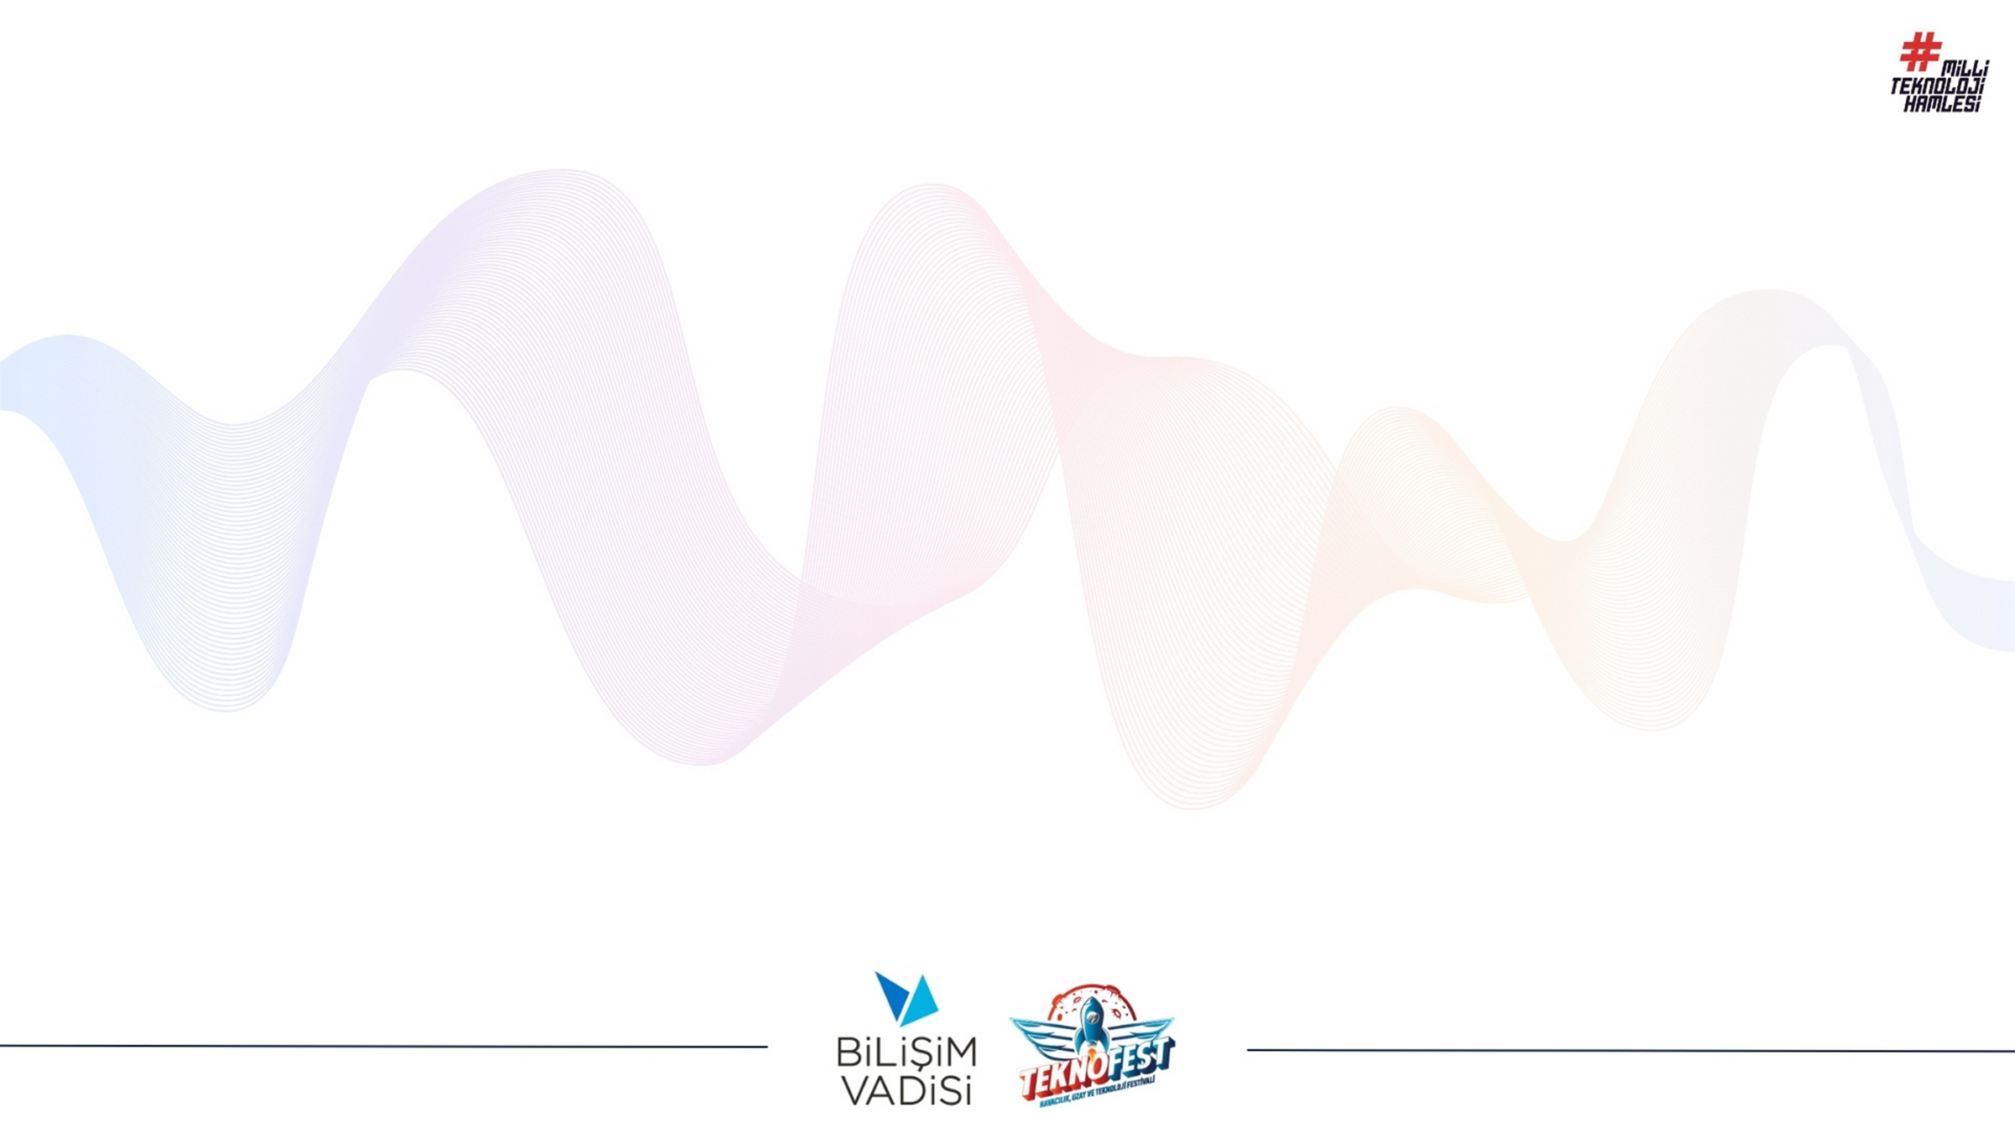

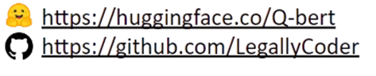
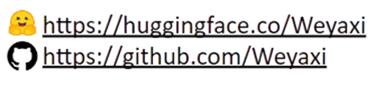
Ekibimiz
Talha Rüzgar Akkuş
Ethem Yağız Çalık
Mustafa Kemal Özkök
Takım Üyesi
Takım Kaptanı
Danışman Öğretmen
NexusAI üyeleri, aktif olarak büyük dil modelleri eğitiyor ve bu modelleri açık kaynaklı olarak paylaşarak topluluğun gelişmesine katkı sağlıyor.

Slide 3
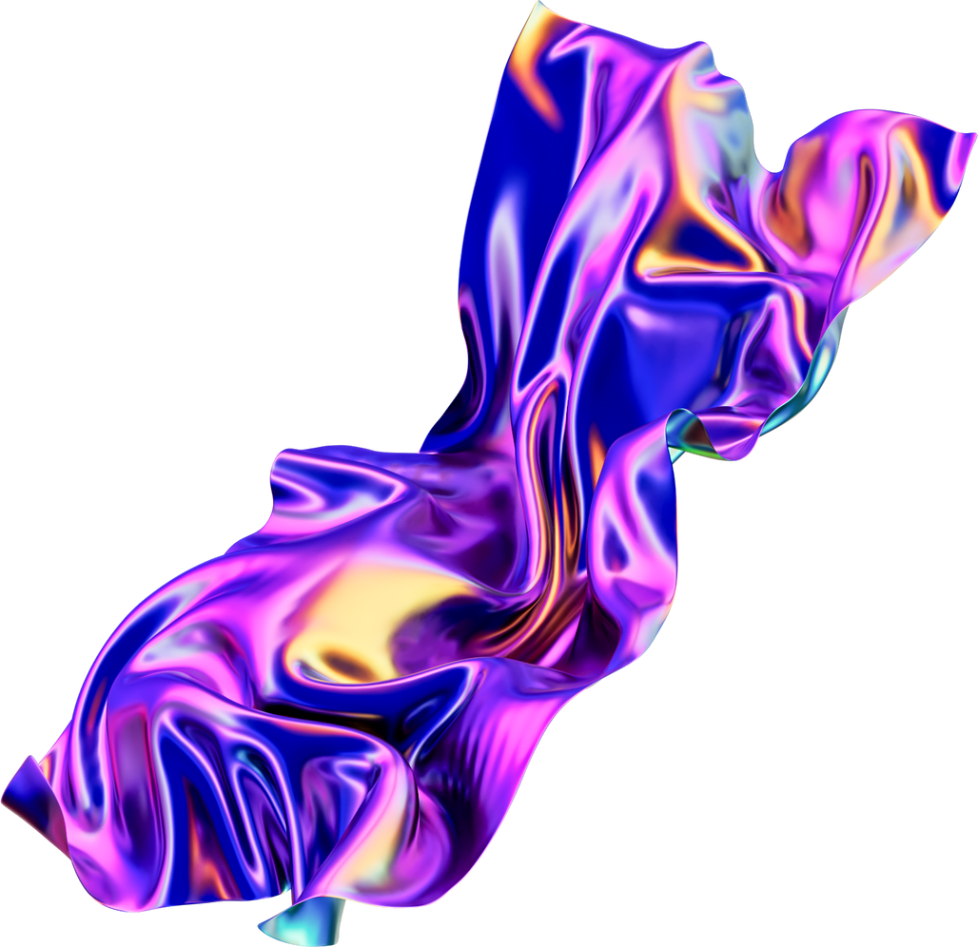

Projenin Tanımı
LLM’ler, çeşitli dillerde metinleri anlama ve işleme konusunda ilerleme kaydetmiştir.
Açık kaynaklı LLM’ler, az Türkçe veri bulundurması nedeniyle Türkçe anlama ve konuşmada sorunlar yaşamaktadır.
NexusAI, Türkçe anlama ve konuşma yeteneği gelişmiş bir model geliştirdi.
Aynı zamanda bu model, diğer yapay zeka sistemleriyle de beraber çalışarak görsel anlayışı da beraberinde sunmaktadır.

Slide 4


Projenin Sağladığı Çözüm
Dil modelinin güçlü yazı performansı etkilenmez, görsel analiz yapabilir.
Görsel analiz yapabilen modeller, kişiselleştirme ve müşteri memnuniyetini üst seviyelere çıkararak daha etkili ve verimli çözümler sunar.
Geliştirilen sistem, metin ve görüntüleri bir arada işleyerek daha zengin ve kapsamlı bir anlayış sunar,
Kurumsal yazılımlar, sağlık ve güvenlik sektörlerinde rahatlıkla kullanılabilir.

Slide 5
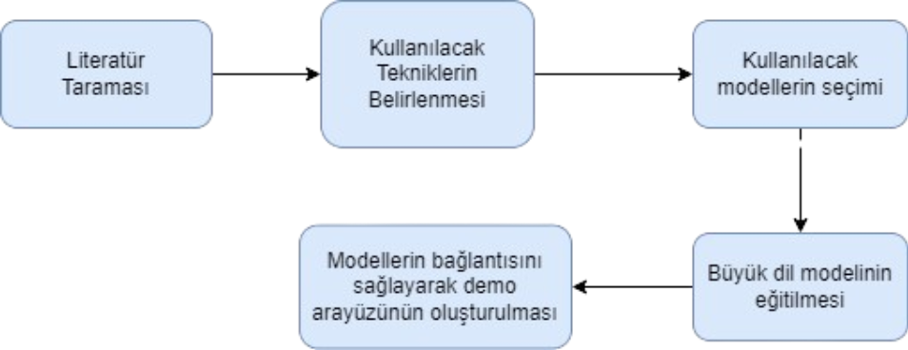
Proje İş Akışı

Slide 6
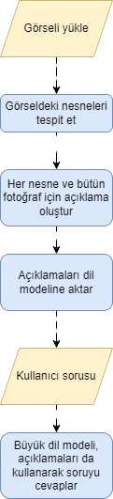
Sistemin Çalışma Mekanizması
Görseldeki nesneler tespit edilip sınır kutuları belirlenir.
Görsel dil modeli, her nesne için açıklama oluşturur.
Bu açıklamalar, büyük dil modeline bilgi olarak aktarılır.
Kullanıcının görsel ile ilgili sorusu, bu bilgilerle cevaplanır.
Birden fazla modelin birbiriyle uyumlu çalışması, performansı artırır.

Slide 7
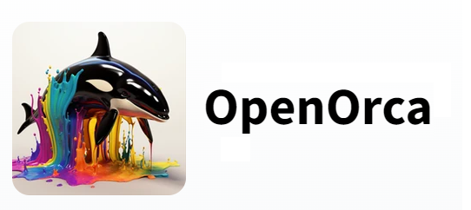
Veri Seti
Türkçe Modelin Eğitimi için kullanılan veri seti
Türkçe modelin eğitimi için OpenOrca veri setinin Türkçe’ye çevirilmiş versiyonu kullanılmıştır.
Geliştirilen bütün sistemi test etmek için kullanılan veri seti
Bütün modelin test edilmesi için VisIT-Bench veri setinin Türkçe’ye çevirilmiş versiyonu kullanılmıştır.

Slide 8
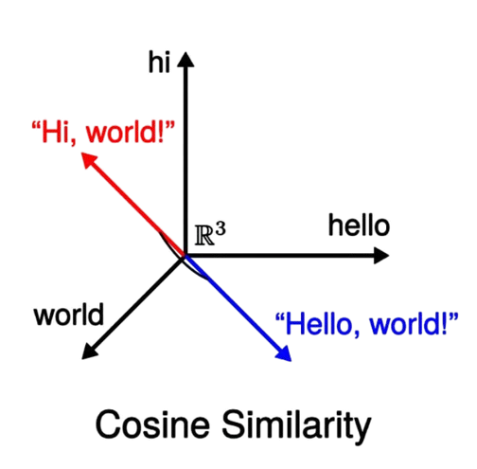
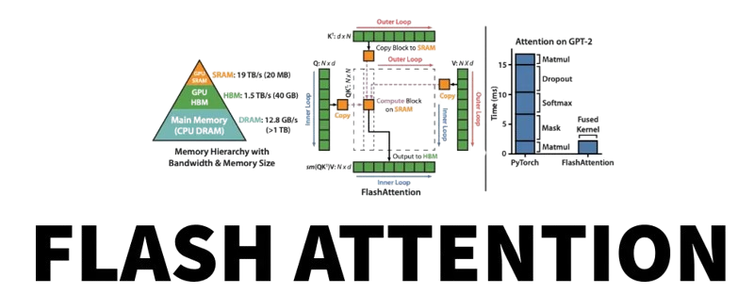
Yöntem ve Teknikler
QLoRa: Önceden eğitilmiş LLM'deki ağırlık parametrelerinin hassasiyetini 4 bit hassasiyete indirgeyerek kullanmaya yarar. LoRA'nın özel bir hâlidir. Türkçe modelin eğitiminde kullanılmıştır.
Flash Attention: Özellikle büyük dil modellerinin verimliliğini artırmak ve bellek gereksinimlerini azaltmak için tasarlanmıştır. Türkçe modelin eğitiminde kullanılmıştır.
Cosine Similarity: İki vektör arasındaki açıya dayalı benzerliği ölçen bir benzerlik metriğidir. Test skorlarını belirlemek için kullanılmıştır.

Slide 9
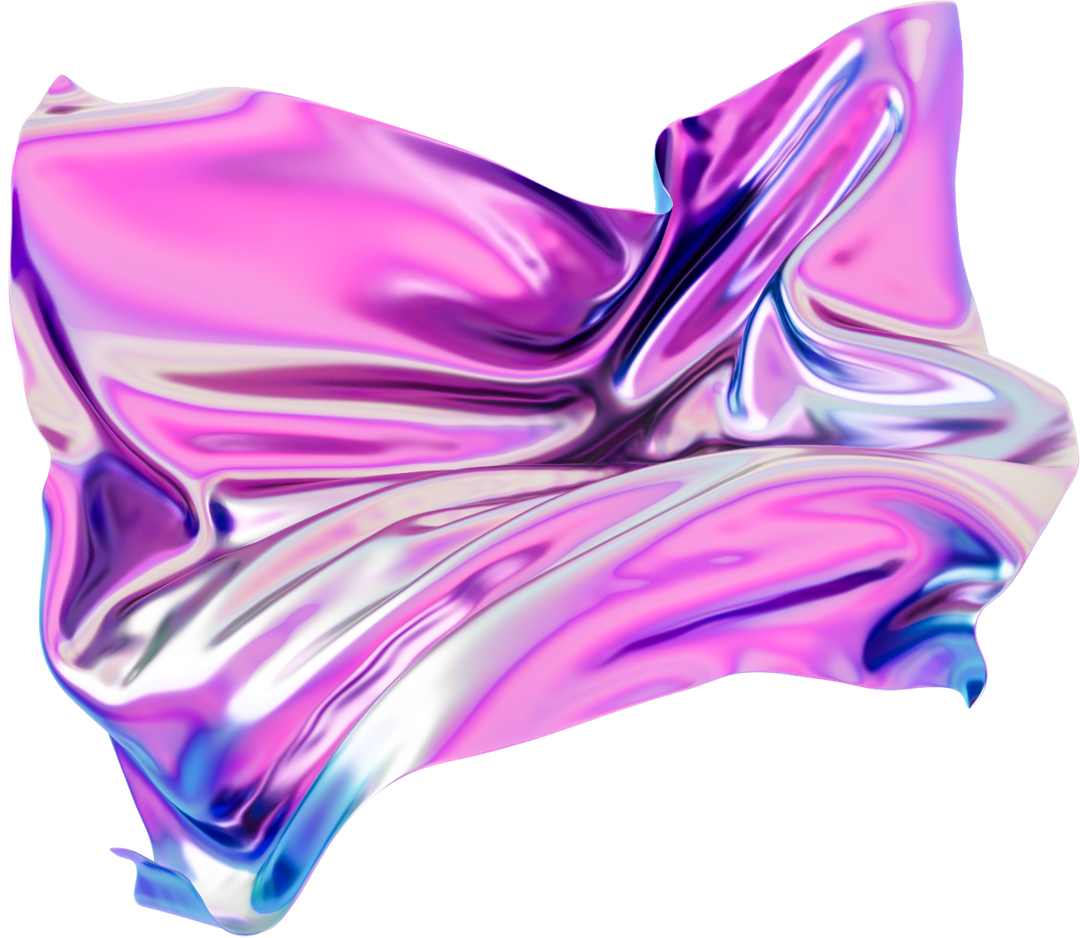



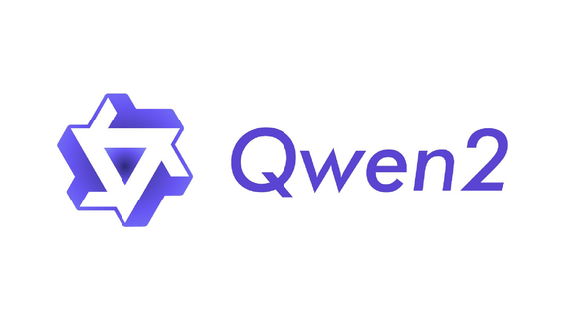
Kullanılan Modeller
Nesne Belirleme Modeli
Görsel Dil Modeli (VLM)
Büyük Dil Modeli (LLM)
YOLO ve DETR gibi modeller test edildi. YOLOv8, hız ve performans açısından en iyisi olarak belirlendi.
Hız ve performans için 1.8 milyar parametreli Moondream v2 modeli uygun görüldü.
Qwen2-72B-Instruct modeli, base model olarak kullanıldı.
ultralytics/ultralytics
vikhyatk/moondream2
Qwen/Qwen2-72B-Instruct

Slide 10
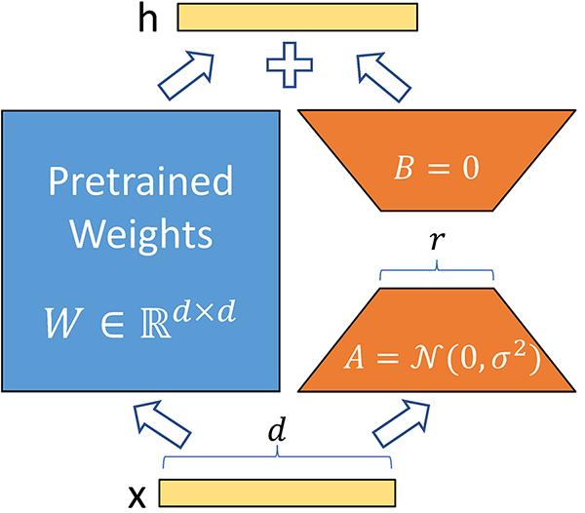
Model Eğitimi
Modelin Eğitim Tekniği:
QLoRA (Efficient Finetuning of Quantized LLMs)
Flash Attention
Eğitim Kütüphanesi:
Transformers
Axolotl
Base Model
Önceden eğitilmiş Qwen2-72B-Instruct modelini diğer modellere kıyasla, Türkçe için daha uygun bulduk.

Slide 11
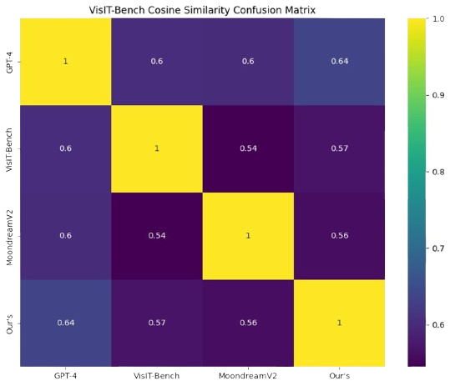
Değerlendirme

Slide 12



Sonuçlar
Eğitilen Türkçe büyük dil modeli ve işlenen veri seti, Hugging Face organizasyon hesabında paylaşılmıştır.
Proje, görsellerle ile ilgili çeşitli metriklerde ve gerçek hayat uygulamalarında üstün performans göstermiştir.
Bu projenin, hem Türkçe dilinde olması hem de görsel anlama yeteneği sayesinde, birçok sektörde aktif olarak kullanılabileceği sonucuna varılmıştır.
NexusAI-tddi/OpenOrca-tr-1-million-sharegpt
NexusAI-tddi/Qwen2-72B-Instruct-OpenOrca-tr

Slide 13
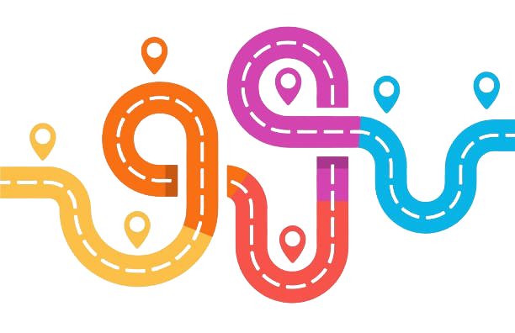
Proje Yol Haritası
Gelecekte, daha büyük ve kaliteli Türkçe veri setleriyle eğitim sağlanarak performans artırabilir.
Kullanılan nesne tespit ve görsel dil modelinin parametre sayısı artırabilir, bu modeller fine-tune edilebilir ya da sıfırdan eğitilebilir.
Sıfırdan yeni bir mimari oluşturularak, LLM’lerin görselleri anlama konusundaki yeteneklerini bir üst seviyeye çıkarılabilir.
.

Slide 14
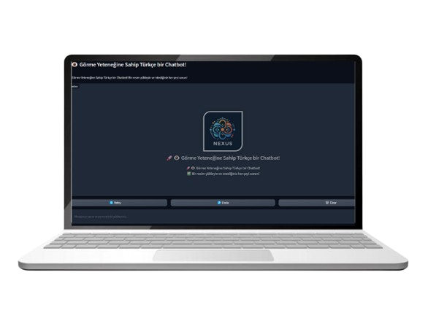
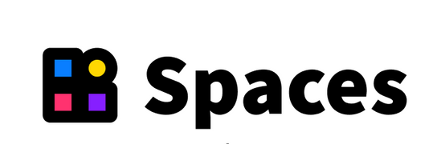

Demo Uygulamasının Geliştirilmesi
Arayüzün geliştirilmesinde Gradio framework'ü kullanılmıştır.
Arayüz, Huggingface Spaces üzerinden geliştirilmiştir.
Sohbet tabanlı bu arayüzde, metin ve görsel girişler kolaylıkla yapılabilmektedir.

Slide 15
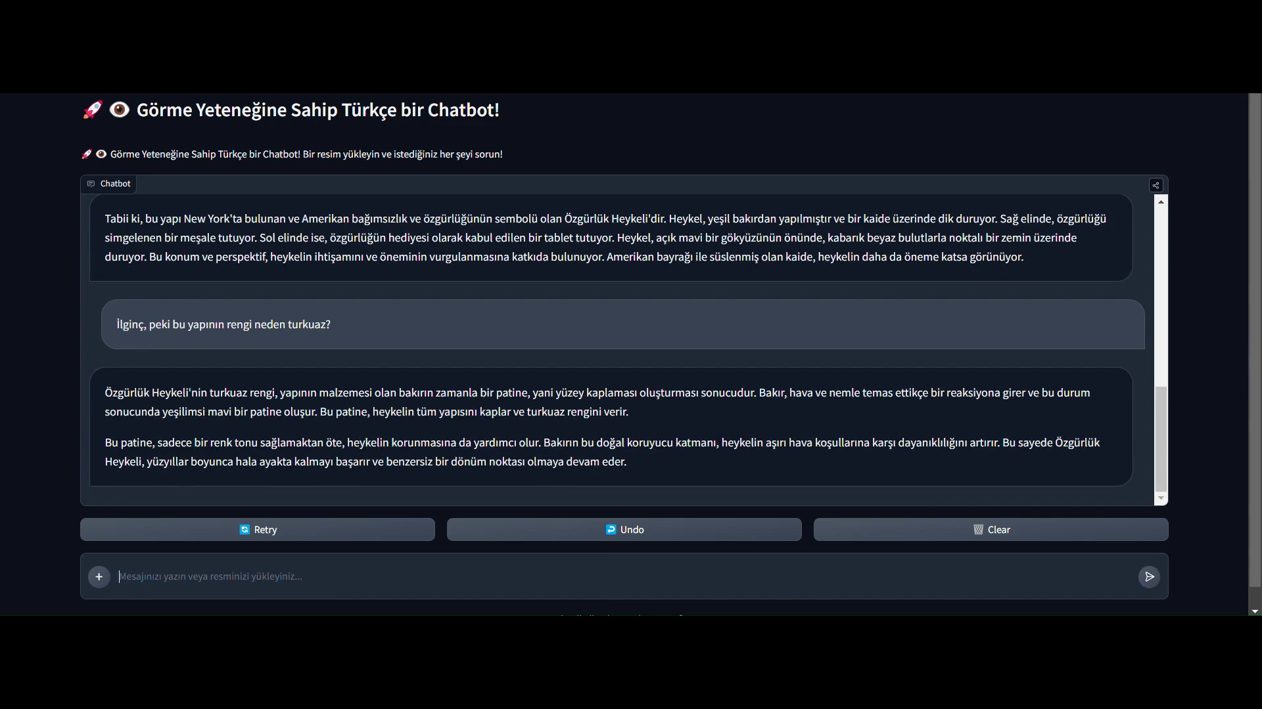
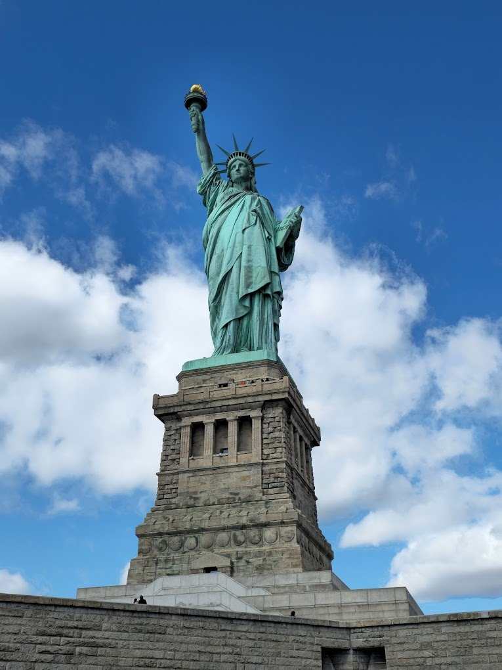
Demo Video
Yedek Video Linki

Slide 16
‘Dinlediğiniz İçin Teşekkür Ederiz’
Ethem Yağız Çalık
NexusAI
Talha Rüzgar Akkuş
Mustafa Kemal Özkök

